Slide 1

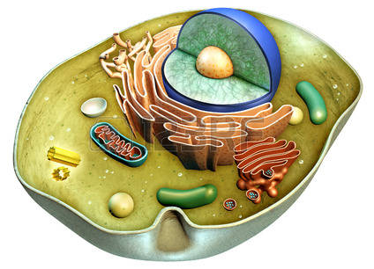
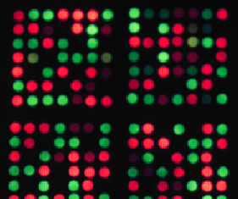
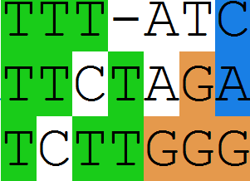
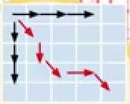
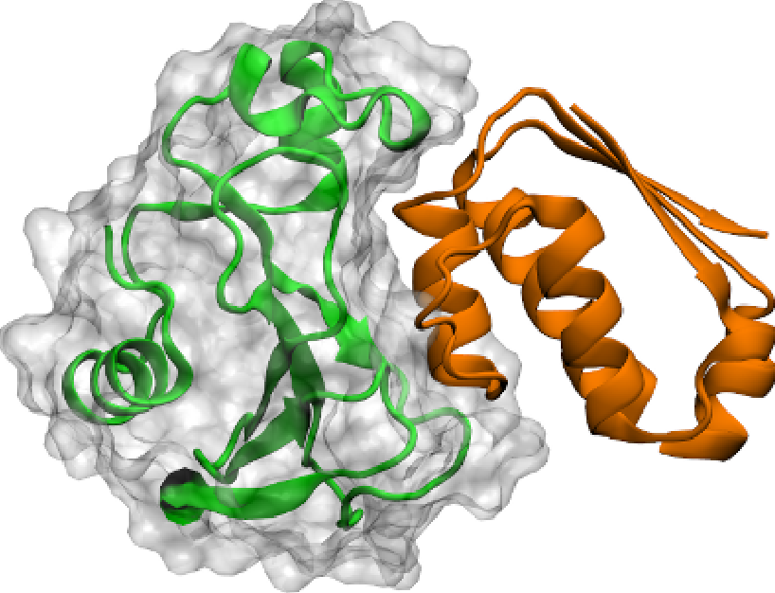
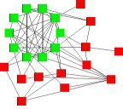
БИОИНФОРМАТИКА ЗА НАЧИНАЕЩИ
Д-р. Румен Димитров
?
?
?

Slide 2

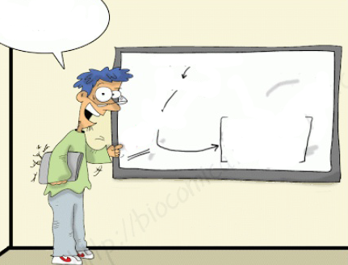
Какво правят
биоинформатиците
генетична експресия
секвениране
асемблиране
анотация
геномен анализ
биологична еволюция
филогенетика
персонална медицина

Slide 3
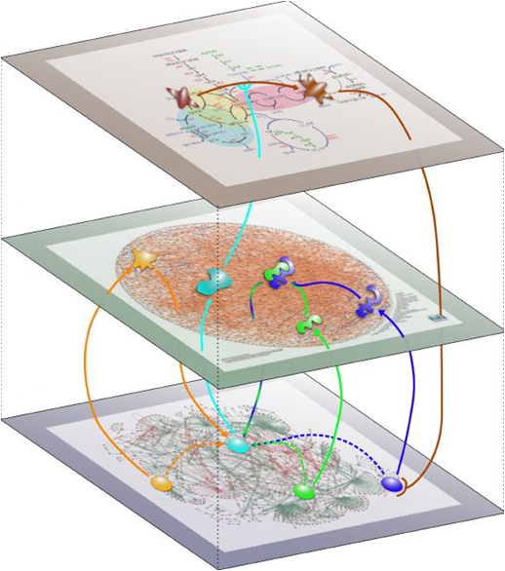
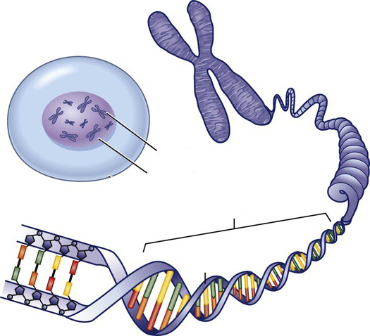
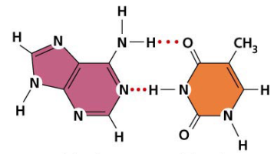
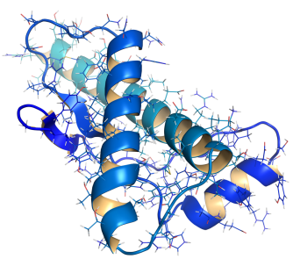
Информационно моделиране на клетъчните функции
Метаболизм
Клетка
Хромозома
Ядро
Белтъци
Ген
Тимин
Гени
Аденин
Белтък

Slide 4
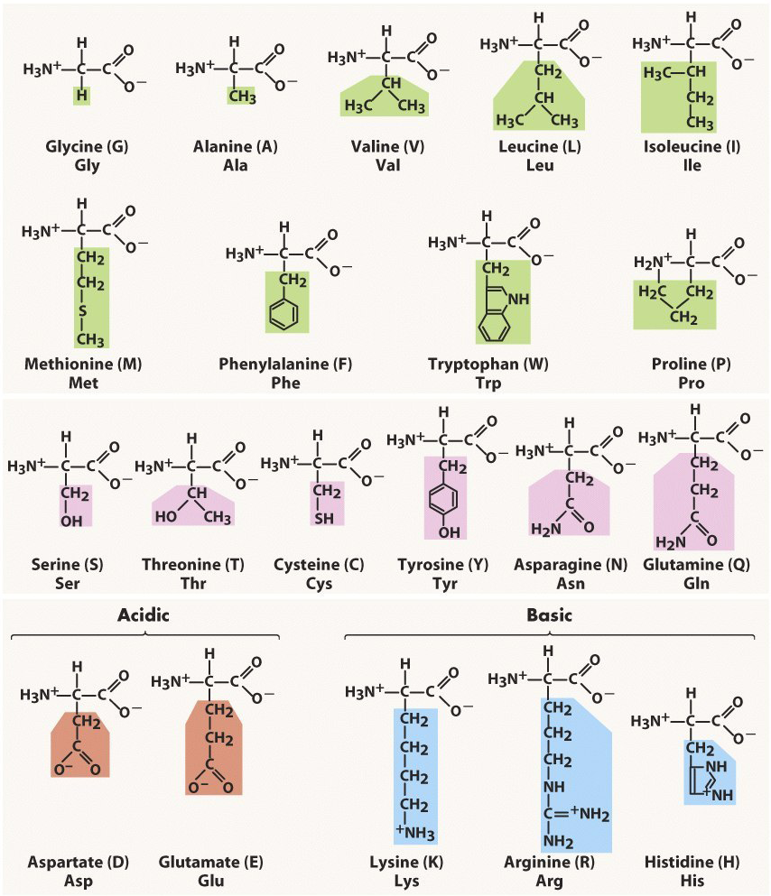
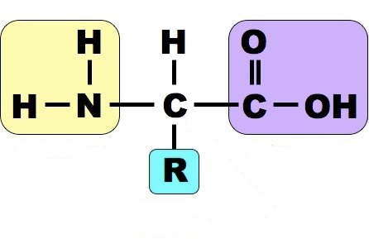
Белтъци
20 вида алфа-аминокиселини
Карбоксилна група
Амино група
Неполярни
Полярни
алфа- карбон
Странична група
Йонизуеми

Slide 5
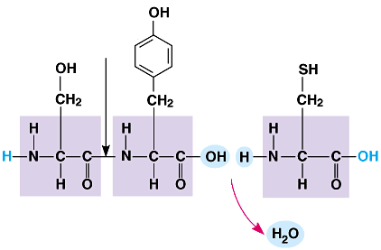
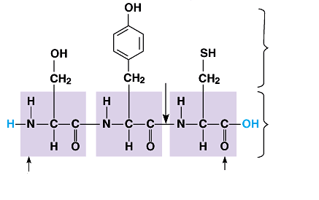
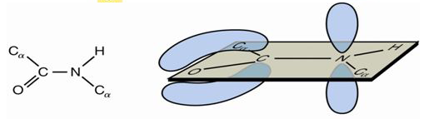
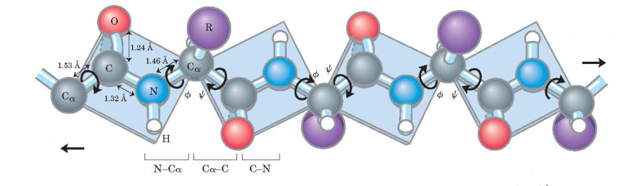
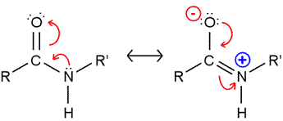
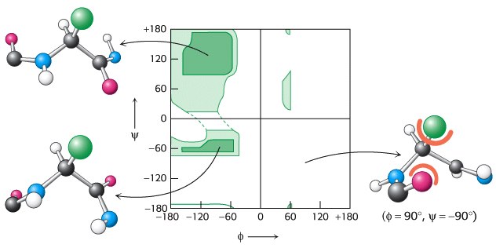
Първична структура
Белтъците са полимери на алфа-аминокиселините
Странични
групи
Основа
ω
φ,ψ -ъгли на ротацията на
пептидните равнини
φ,ψ-Карта на
Рамачандран
алфа-хеликс
ψ
R
φ
стерически бариери на въртене между кислородния атом О и страничната група R
бета-лист
О
ψ

Slide 6
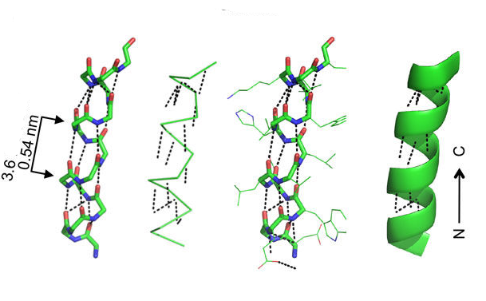
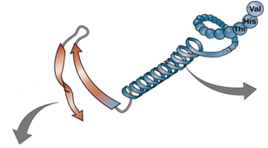
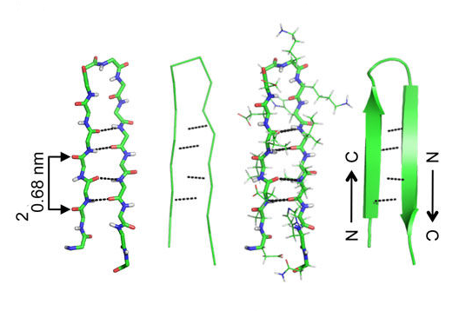
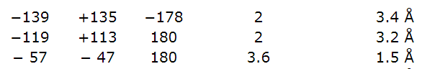
Вторична Структура на Белтъците
алфа-хеликс
бета-лист=2 бета стренда
Геометрични параметри за регулярните
полипептидни конформации
φ
ψ
ω
С
Разстояние
α
антипаралел
бета лист
алфа-хеликс
един пълен оборот

Slide 7
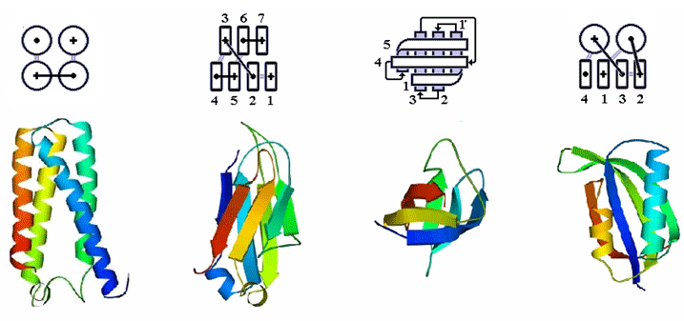
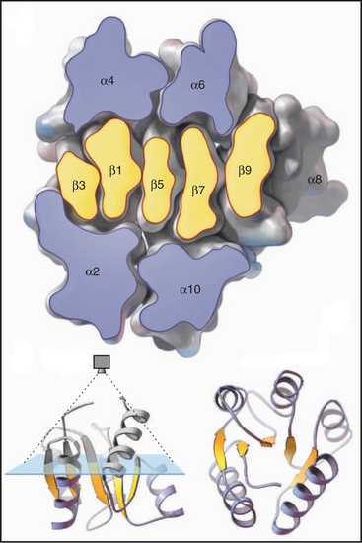
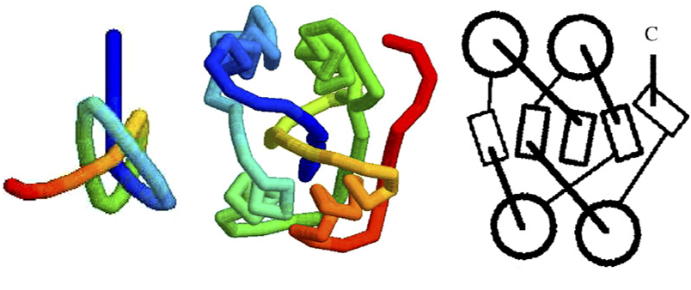
Третична Структура на белтъците
белтъчни фолдове
Третичната структура на белтъците се образува от упаковката на вторичните структури. Фолдовете определят как вторичните структури се свързват помежду си от белтъчната верижка
алфа
бета сандвич
бета
алфа + бета
алфа
бета
стренд
алфа
хеликс
бета
алфа
възел
алфа и бета образуват отделни слоеве

Slide 8
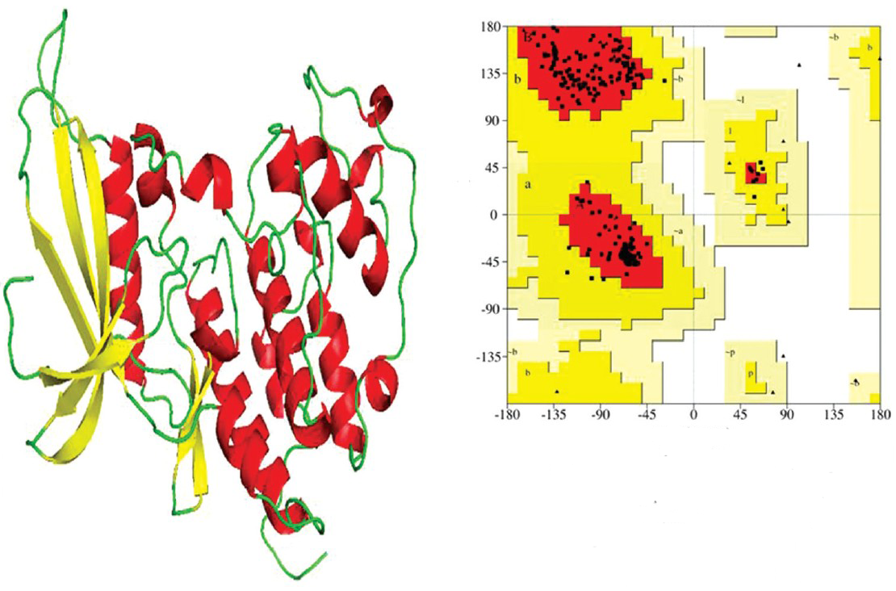
Рамачандран φ,ψ-карта на Cyclin-dependent kinase 4 (CDK4)
Играе роля в регулацията на клетъчното деление
φ
ψ

Slide 9
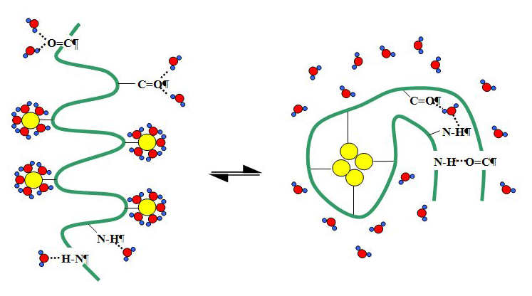
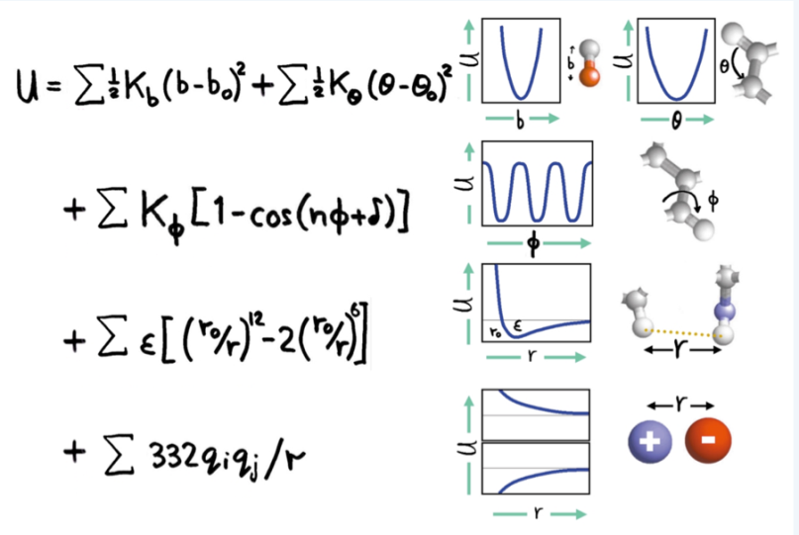
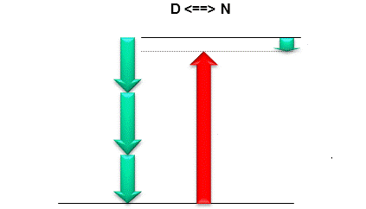
Взаимодействия които стабилизират белтъчната молекула
Водородни (H O)
2
йонни
VdW
Водородни
(алфа+вета)
хидроф.
Потенциална енергия
U-многомерна функция
ΔG=G(Нагънато)-G(Разгънато)
хидроф.
водородни
конформации
VdW

Slide 10
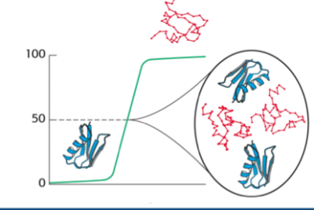
Термодинамика на
нагъванато на белтъци
спектроскопически
датчик
Trp
Разгънато
[ Разгънат Белтък ] %
Нагънато
[ Денатурант ]
нагряване Т или химически [уреа]
калориметър

Slide 11
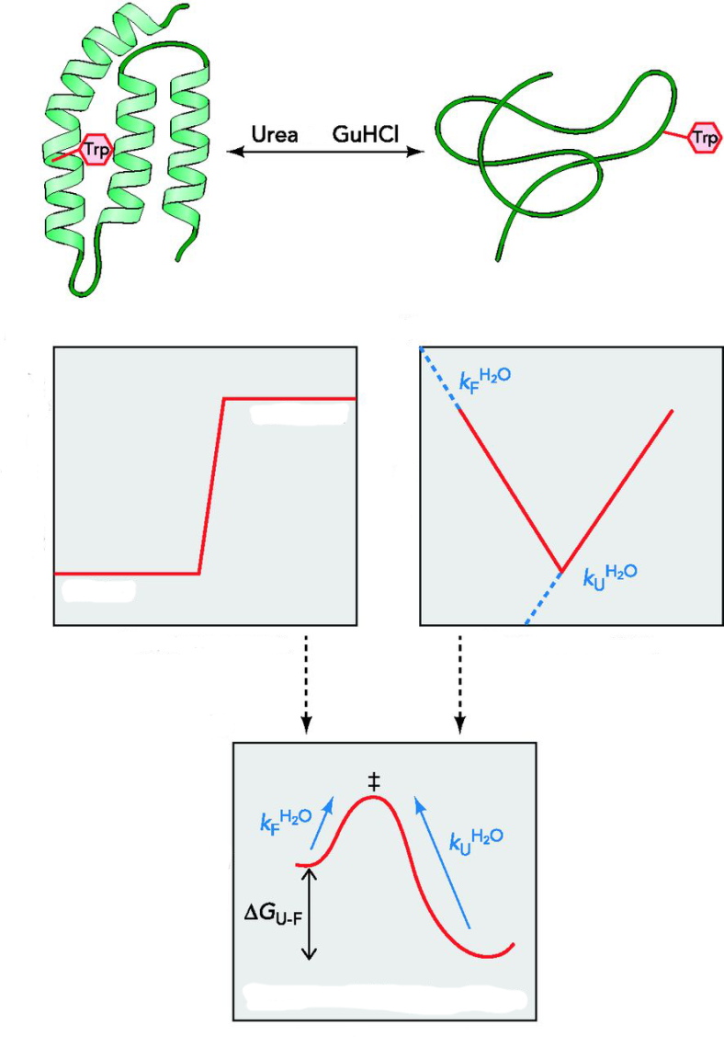
Кинетика на
нагъванато на белтъци
/
Разгънато
[ Разгънат Белтък ] %
Ln[скорост]
Нагънато
Скорост -> k
[ Денатурант ]
[ Денатурант ]
Ln[скорост] ~ ΔG(Бариера)
Бариера
ΔG
Разгънато
Нагънато
Реакционна координата

Slide 12
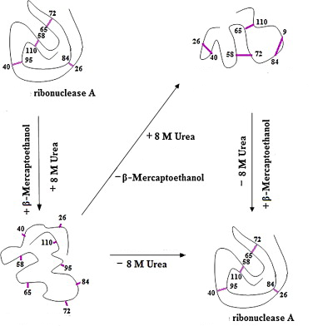
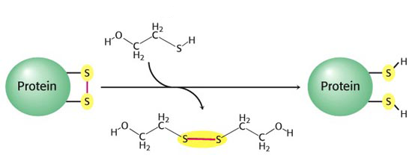
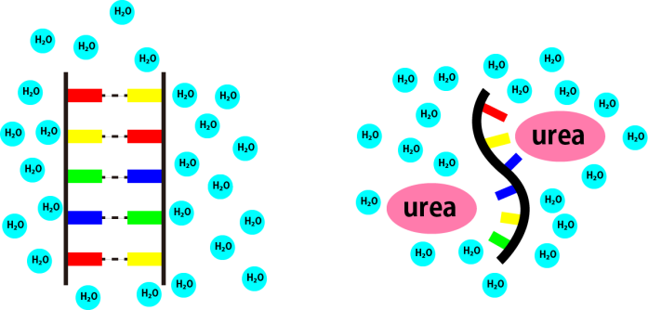
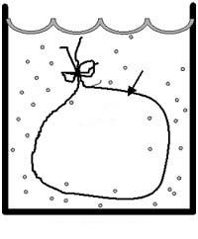
Експеримент и Хипотеза на Анфинсен-1962
(Нобел лауреат 1972)
бързо окисляване
бавно окисляване
Уреа
Белтък
Диализа

Slide 13
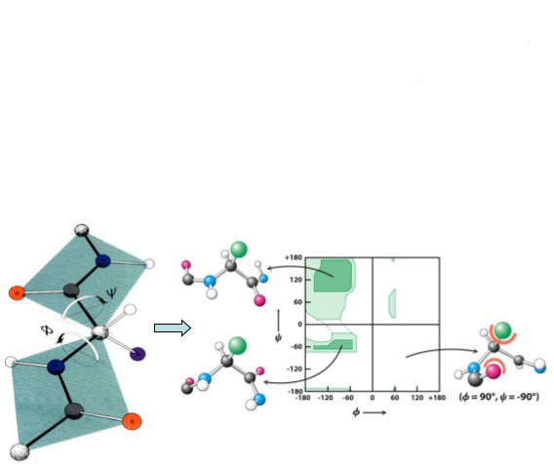
Кинетика на
нагъванато на белтъци
Парадокс на
Левинтал
Белтък с 100 аминокиселини
2 конформации за всяка аминокиселина
възможни конформации
години на случайно търсене
Хипотеза на Левинтал
Съществува единствен кинетичен път към нативната конформация

Slide 14
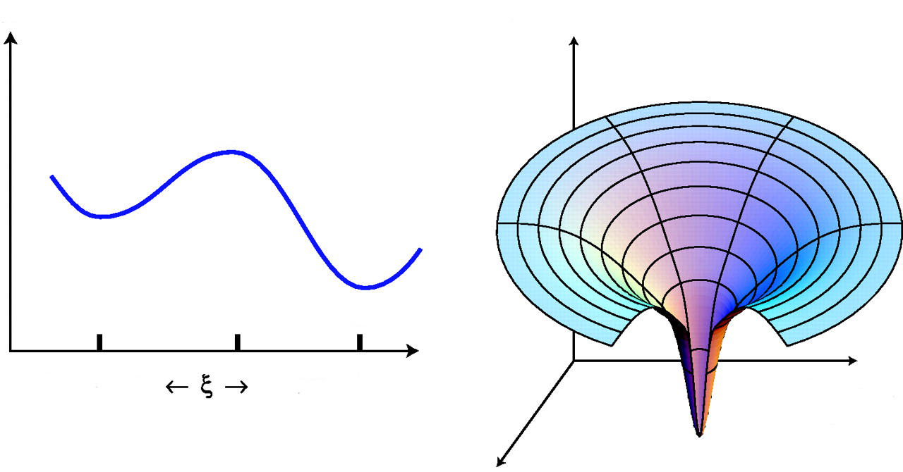
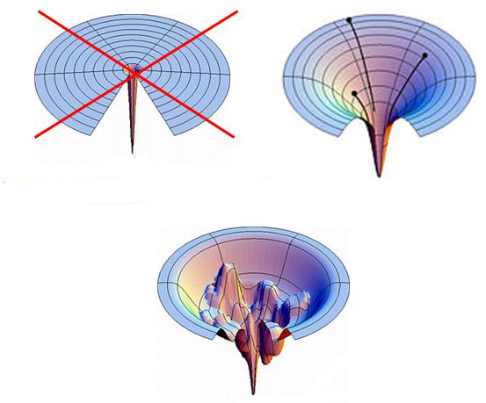
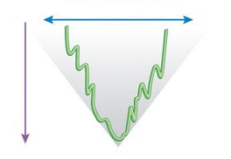
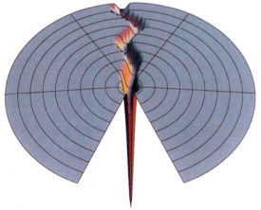
Кинетика върху
потенциална повърхнина
1. Не се търси единствен кинетичен път към нативната конформация.
2. Динамиката на бълтъчното нагъване се разглежда върху потенциална повърхнина.
3. Всяка точка от повърхнината задава потенциалната енергия на дадена конформация.
4. Повърхнината е многоизмерна фуния с множество пътеки, водещи до една и
съща нативна конформация.
G
S
G
Гладка
E
бариера
Разгънато
Бариера
Левинтал
парадокс
Кинетична
пътечка
ΔG
Разгънато
Нагънато
Реакционна координата
Степени на
свобода
Груба с много бариери
Нагънато

Slide 15
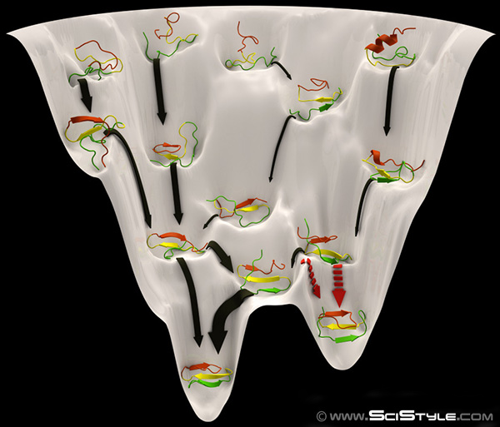
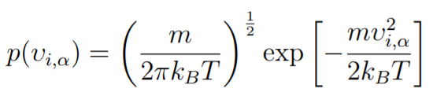
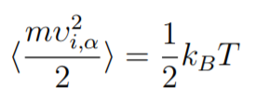
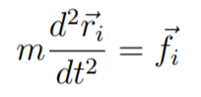
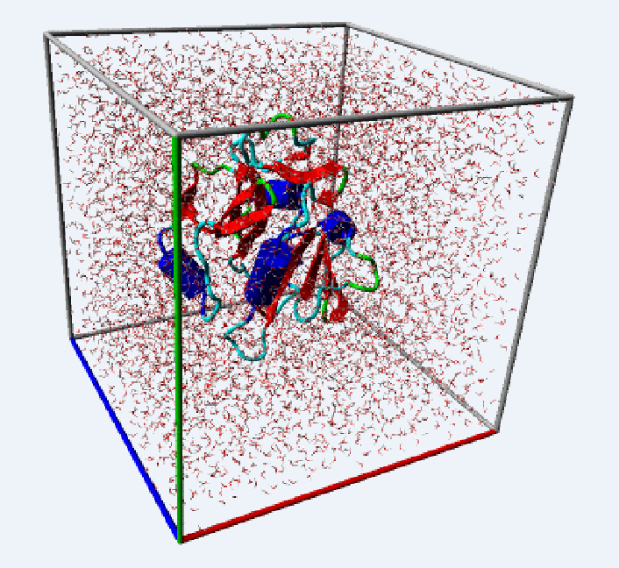
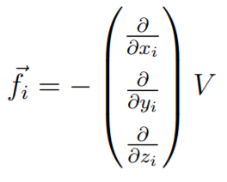
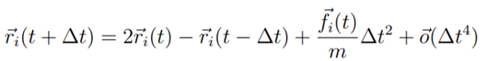
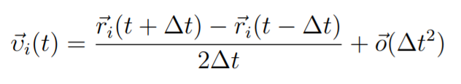
Как на практика изглежда кинетиката върху потенциална повърхнина
E
і
E
ј
p
≠
p
јi
iј

Slide 16
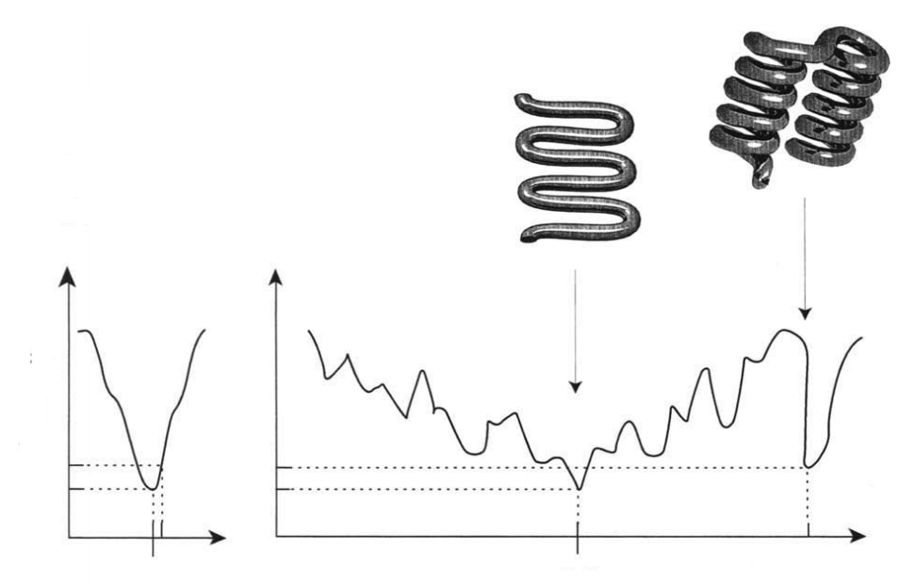

Белтъчна еволюция
N-Биологически активна
конформация
Еволюция на
белтъчната последователност
Гладка
Груба
Енергия
Флуктуация на енергията
N
N
Конформационна координата
Флуктуация на конформационната координата

Slide 17




Белтъчна еволюция
най-не стаб.
простр. на последоват.
неутрална мрежа
неутрална мрежа
посл. които имат нативна стр.
неутрална мрежа
Груба
изродена
Гладка
с уник. стр.
простр. на последоват.
най-стаб.
конформ. простр.
стабилност
стабилност

Slide 18

Популационна еволюция
Полезна адаптация
по-бързо размножаване
Мутация
Размер на популацията N
Мутация
t
t+1
Стохастична
загуба
Фиксация
Време
Еволюционен успех

Slide 19
Популационна еволюция
Няма мутации
t
t+1
t+1
Има мутации
u
А
В
А
В
u
v
v

Slide 20




Популационна еволюция
Популационна еволюция
Мутант 2
Структура
мутант
Мутант 3
Функция
Мутант 1
мутант
Последователност
Мутант 3
Мутант 2
Мутация
Мутант 1
Фитнес
Еволюционен
успех
Фиксация
Фенотип
Фенотип

